Slide 1
壓幫機視覺改造案座標轉換資訊
友士股份有限公司
機電技術部 黃富求 編著

Slide 2
視覺與HMI

Slide 3
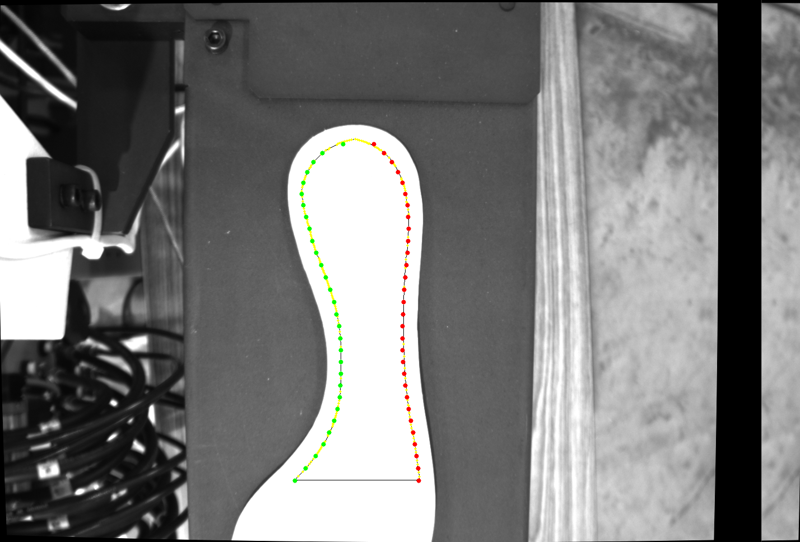
視覺與HMI座標轉換
視覺座標轉換為AX座標:
實際鞋面1(mm) = AX控制器10(unit)
人機1(pixel) = AX控制器 5(unit)
人機上Pixel的座標系: X = 511(pixel)
Y = 45(pixel)
PRG_CCD.bCapture
視覺會先將拍攝的鞋面點位X/Y/X2軸各30點(實際僅有25點，後面5點與各軸第25點填補相同數值)，並透過ModbusTCP丟入AX控制器的陣列PRG_CCD.aCCD中， PRG_CCD.aCCD[14]..[43]為X軸、 PRG_CCD.aCCD[44]..[73]為Y軸、
PRG_CCD.aCCD[74]..[103]為X2軸，此值單位為0.1mm也就是AX設定的unit單位(視覺已將浮點數乘以10轉為正整數丟入AX)
PRG_CCD.bCapture
觸發
視覺點位
(mm)
*10
AX點位(unit)
PRG_CCD.aCCD
回目錄

Slide 4
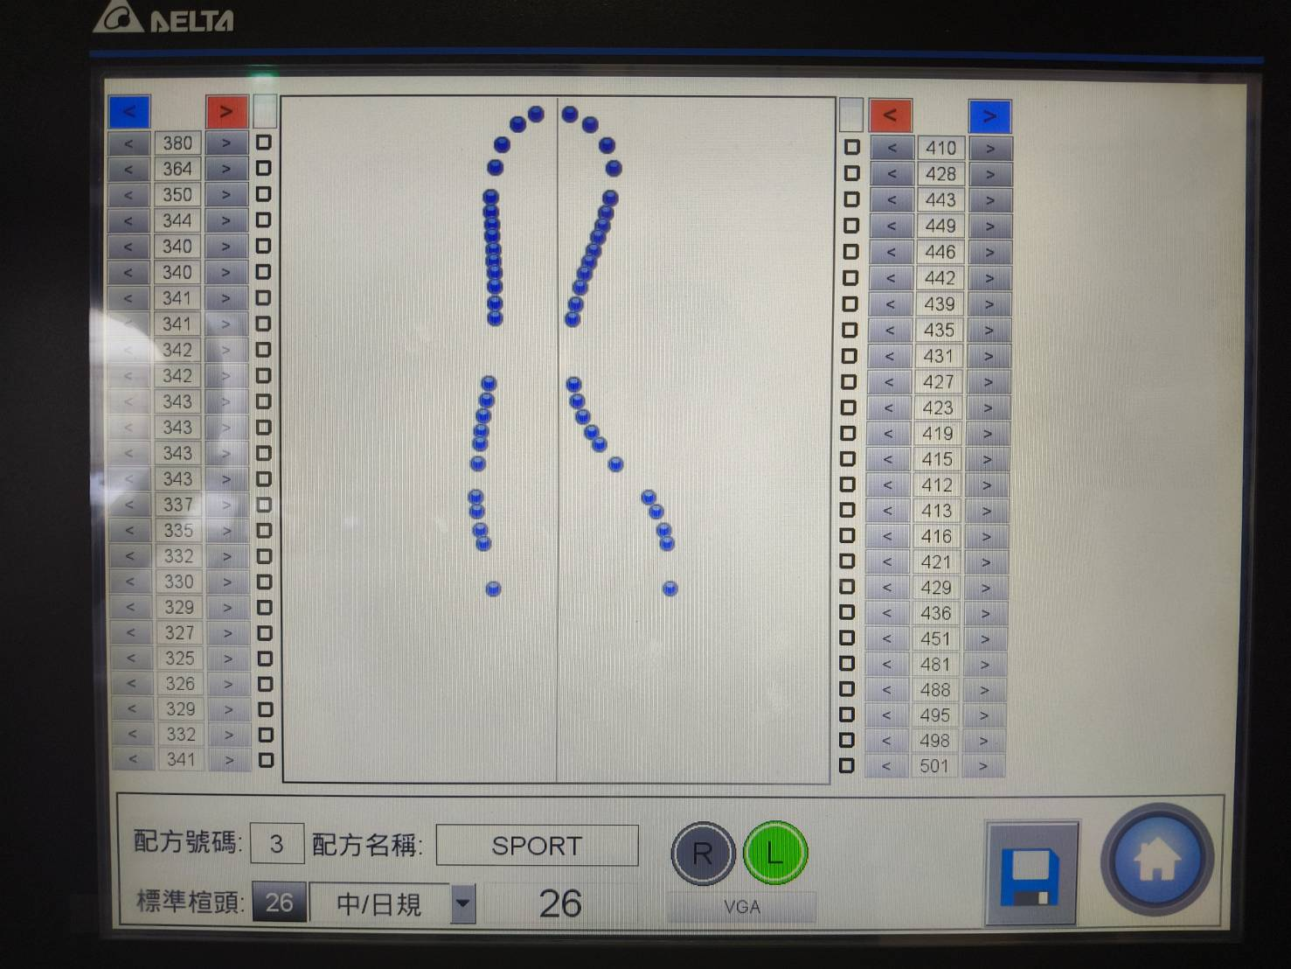
控制器與HMI座標轉換
AX座標轉換為HMI座標:
接著AX將PRG_CCD.aCCD座標(unit)依照人機的座標系(400,16)Pixel縮小5倍比例變為(pixel)並呈現在人機畫面上
X軸表示PRG_CCD.aCCD[14]..[43] 、
Y軸表示PRG_CCD.aCCD[44]..[73] 、
X2軸表示PRG_CCD.aCCD[74]..[103]
GlobVar_Recipe.aRPointBuffer[14]..[43]:= GlobVar_Recipe.wCenter(400) - TO_WORD(X軸/ GlobVar_Constant.lrPixelXToP(5))
GlobVar_Recipe.aRPointBuffer[44]..[73]:= GlobVar_Recipe.wCenterY(16) + TO_WORD(Y軸 / GlobVar_Constant.lrPixelYToP(5))
GlobVar_Recipe.aRPointBuffer[74]..[103]:= GlobVar_Recipe.wCenter(400) + TO_WORD(X2軸/ GlobVar_Constant.lrPixelXToP(5))
PRG_CCD.bCapture
觸發
PRG_Recipe.bPointRecipeR觸發
400-(X/5)
16+(Y/5)
400+(X2/5)
視覺點位
(mm)
*10
AX點位(unit)
HMI點位(pixel)
PRG_CCD.aCCD
GlobVar_Recipe.aRPointBuffer
回目錄

Slide 5
控制器與HMI座標轉換
HMI座標轉換為AX座標:
接著HMI上的像素點，若有進行單/多點偏移，則會再將HMI上的點位進行座標轉換回AX控制器
X軸表示GlobVar_Recipe.aRPointBuffer[14]..[43] 、
Y軸表示GlobVar_Recipe.aRPointBuffer[44]..[73] 、
X2軸表示GlobVar_Recipe.aRPointBuffer[74]..[103]
PRG_Recipe.aScaMir[a][0]:= GlobVar_Recipe.wCenter(400) – TO_LREAL(X軸* GlobVar_Constant.lrPixelXToP(5))
PRG_Recipe.aScaMir[a][1]:= GlobVar_Recipe.wCenterY(16) + TO_LREAL(Y軸 * GlobVar_Constant.lrPixelYToP(5))
PRG_Recipe.aScaMir[a][2]:= GlobVar_Recipe.wCenter(400) + TO_LREAL(X2軸* GlobVar_Constant.lrPixelXToP(5))
PRG_CCD.bCapture
觸發
PRG_Recipe.bPointRecipeR觸發
400-(X/5)
16+(Y/5)
400+(X2/5)
400-(X*5)
16+(Y*5)
400+(X2*5)
視覺點位
(mm)
*10
AX點位(unit)
HMI點位(pixel)
偏移(unit)
PRG_CCD.aCCD
GlobVar_Recipe.aRPointBuffer
PRG_Recipe.aScaMir
回目錄

Slide 6
控制器級放
AX控制器級放值:
再來會將標準鞋點位進行級放，級放後的數值單位為(unit)
X軸表示PRG_Recipe.aScaMir[a][0]、
Y軸表示PRG_Recipe.aScaMir[a][1]、
X2軸表示PRG_Recipe.aScaMir[a][2]
PRG_Recipe.aPToInter[b][0]:= X軸 + (級放號數-標準號數) * 級放值)
PRG_Recipe.aPToInter[b][1]:= Y軸 + (級放號數-標準號數) * 級放值)
PRG_Recipe.aPToInter[b][2]:= X2軸 + (級放號數-標準號數) * 級放值)
PRG_CCD.bCapture
觸發
PRG_Recipe.bPointRecipeR觸發
400-(X/5)
16+(Y/5)
400+(X2/5)
400-(X*5)
16+(Y*5)
400+(X2*5)
視覺點位
(mm)
AX點位(unit)
HMI點位(pixel)
偏移(unit)
+(級放號數-標準號數)*級放值
級放
(unit)
*10
PRG_CCD.aCCD
GlobVar_Recipe.aRPointBuffer
PRG_Recipe.aScaMir
PRG_Recipe.aPToInter
回目錄

Slide 7
偏移至擦膠點
AX控制器點位偏移至擦膠點:
接著會將級放後的數值偏移至客戶設定的擦膠起始點(unit)
X軸表示PRG_Recipe.aPToInter[b,0]、
Y軸表示PRG_Recipe.aPToInter[b,1]、
X2軸表示PRG_Recipe.aPToInter[b,2]
PRG_MotionControl.aReadTableBuffer[c,0] := X軸+偏移值
PRG_MotionControl.aReadTableBuffer[c,1] := Y軸+偏移值
PRG_MotionControl.aReadTableBuffer[c,2] := X2軸+偏移值
PRG_CCD.bCapture
觸發
PRG_Recipe.bPointRecipeR觸發
400-(X/5)
16+(Y/5)
400+(X2/5)
400-(X*5)
16+(Y*5)
400+(X2*5)
視覺點位
(mm)
AX點位(unit)
HMI點位(pixel)
偏移
(unit)
+(級放號數-標準號數)*級放值
級放
(unit)
擦膠起始
(unit)
*10
+偏移值
PRG_CCD.aCCD
GlobVar_Recipe.aRPointBuffer
PRG_Recipe.aScaMir
PRG_Recipe.aPToInter
PRG_MotionControl.
aReadTableBuffer
回目錄

Slide 8
最終擦膠位置
AX控制器點位經機構路徑模型最終點位:
最後會將擦膠點的位置經過翹翹板機構的模型導入至X/X2軸，決定最終的擦膠路徑(unit)
X軸表示PRG_MotionControl.aReadTableBuffer[c,0] 、
Y軸表示PRG_MotionControl.aReadTableBuffer[c,1] 、
X2軸表示PRG_MotionControl.aReadTableBuffer[c,2]
PRG_MotionControl.aTableBuffer[c,0] := -3.182+(1.08*X軸)
PRG_MotionControl.aTableBuffer[c,1] := Y軸
PRG_MotionControl.aTableBuffer[c,2] := -3.182+(1.08*X2軸)
PRG_CCD.bCapture
觸發
PRG_Recipe.bPointRecipeR觸發
PRG_MotionControl.
aTableBuffer
400-(X/5)
16+(Y/5)
400+(X2/5)
400-(X*5)
16+(Y*5)
400+(X2*5)
視覺點位
(mm)
AX點位(unit)
HMI點位(pixel)
偏移
(unit)
+(級放號數-標準號數)*級放值
級放
(unit)
擦膠起始
(unit)
最終路徑(unit)
*10
+偏移值
PRG_CCD.aCCD
GlobVar_Recipe.aRPointBuffer
PRG_Recipe.aScaMir
PRG_Recipe.aPToInter
PRG_MotionControl.
aReadTableBuffer
回目錄

Slide 9
HMI與PLC

Slide 10
HMI與PLC座標轉換
各組座標系關係:
得出將實際座標轉換為人機上虛擬座標公式為: X(pixel) = 人機Pixel的座標系X偏移量(pixel) – (AX回授值(unit)/AX回授值轉換Pixel倍率(unit))
Y(pixel) = 人機Pixel的座標系Y偏移量(pixel) + (AX回授值(unit)/AX回授值轉換Pixel倍率(unit))
X2(pixel) = 人機Pixel的座標系X偏移量(pixel) + (AX回授值(unit)/AX回授值轉換Pixel倍率(unit))
實際鞋面1(mm) = AX控制器10(unit)
人機1(pixel) = AX控制器 5(unit)
人機上Pixel的座標系: X = 511(pixel)
Y = 45(pixel)
X
X2
X
X2
假設透過馬達到位並將當前回授值丟回AX(unit)
，快速校點後紅點座標為(100,10) unit，將座標轉換為Pixel公式如下:
假設透過馬達到位並將當前回授值丟回AX(unit)
，快速校點後紅點座標為(600,40) unit，將座標轉換為Pixel公式如下:
X軸Pixel = 511(pixel) – (100(unit)/5(unit))
X2軸Pixel = 511(pixel) + (600(unit)/5(unit))
Y軸Pixel = 45(pixel) + (10(unit)/5(unit))
Y軸Pixel = 45(pixel) + (40(unit)/5(unit))
Y
總共有X/Y/X2軸三個軸向，在鞋面上分為兩組座標系
Y
Y
回目錄

